Slide 1
项目四 旅游线路设计
任务一 旅游线路的概述
任务二 旅游线路设计

Slide 2
职业知识目标：
1.了解旅游线路的概念及分类；
2.掌握旅游线路设计的原则。
职业能力目标：
1.遵循旅游线路设计原则，能够设计出合理的旅游线路。
2.能分析旅游线路的合理性。
职业素质目标：
1.通过小组合作，培养学生团队合作意识。
2.通过线路设计培养学生学习的积极性。

Slide 3
任务一 旅游线路的概述
一、旅游线路的概念
旅游线路是指在一定的旅游区域内，旅游经营者针对旅游客源市场的需求，凭借交通路线和交通工具，遵循一定原则，将若干旅游地的旅游吸引物、旅游设施和旅游服务等合理地贯穿起来，为旅游者开展旅游活动而进行设计的游览路线。

Slide 4
二、旅游线路的类型
1.按旅游者活动行为划分
旅游线路分为游览观光型和度假疗养型。
2.按旅游路线的结构划分
分为环状旅游线路和节点状旅游线路。
环状旅游线路，该线路一般适用于大、中尺度的旅游活动。节点状旅游线路，该线路是一种小尺度的旅游线路。
Notes:
任务导入：外国团 到北京，想去上海、西安、成都从广州离境

Slide 5
（三）按旅游活动的内容划分
可分为综合性旅游线路和专题性旅游线路。
综合性旅游线路所串联的各点旅游资源性质各不相同，整条线路表现为综合性特色。例如我国“华东五市游”。
专题性旅游线路是一种以某一主题内容为基本思想串联各点而成的旅游路线。例如丝绸之路游、宗教文化游。

Slide 6
（四）按照旅游组织的形式划分
可分为传统的包价旅游线路和灵便式包价旅游。

Slide 7
任务二 旅游线路设计
一、旅游线路设计的内容
(一)旅游资源
(二)旅游设施
(三)旅游可进入性
(四)旅游成本

Slide 8
二、旅游线路设计的原则
市场导向原则
安全性原则
原则
突出特色原则
结构合理原则
多样化原则

Slide 9
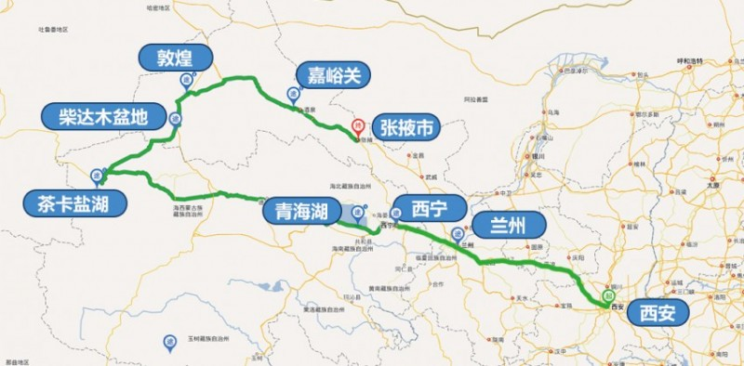
中国十大精品旅游线路
丝绸之路精品旅游线路

Slide 10
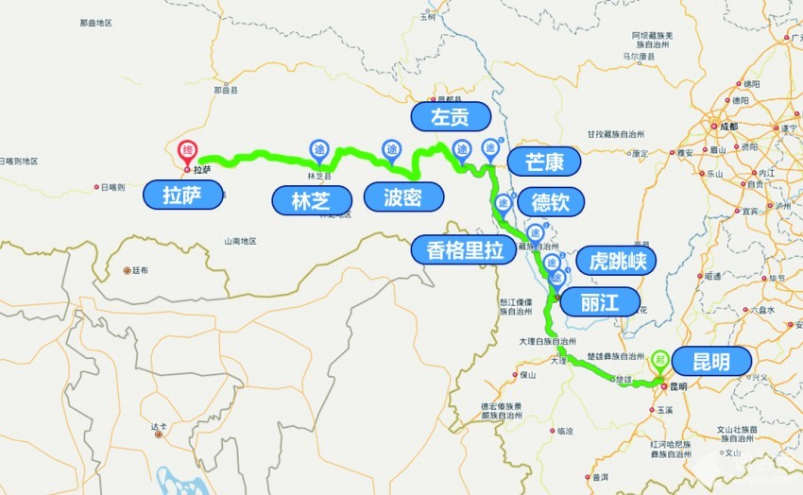
香格里拉精品旅游线路

Slide 11
长征红色记忆精品旅游线路

